Slide 1
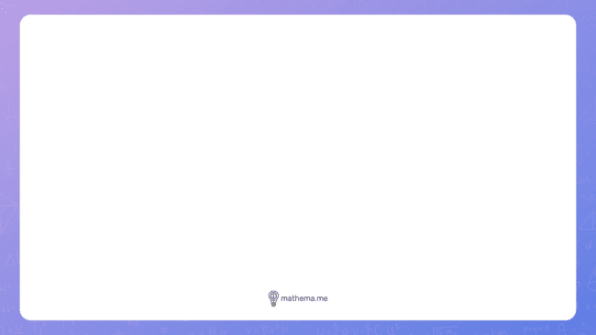




















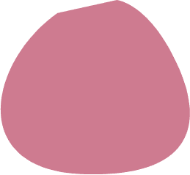




















Числа 11 - 100. Розрядні числа
Математика 1 клас

Slide 2



























Порахуй кількість кружечків

Slide 3





































































































































































































































Десять = 1 десяток
десяток

Slide 4



























































2
4
десятки
одиниці

Slide 5


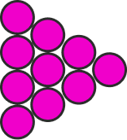

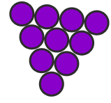
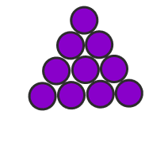
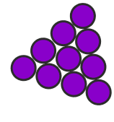
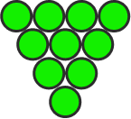

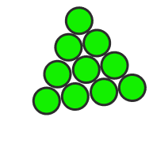
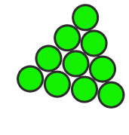
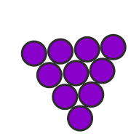
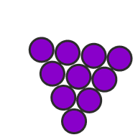
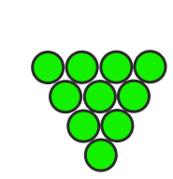
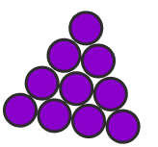
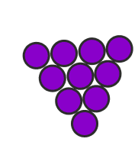

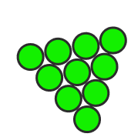
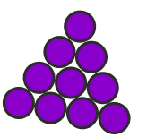
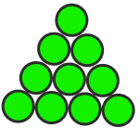
1 десяток або
10 десять
2 десятка або
20 двадцять
4 десятка або
40 сорок
10 десятків або
1 сотня або 100
6 десятків або
60 шістдесят

Slide 6










одинадцять
дванадцять
тринадцять
чотирнадцять
п’ятнадцять

Slide 7
шістнадцять
сімнадцять
вісімнадцять
дев’ятнадцять
двадцять

Slide 8
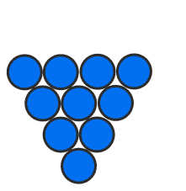
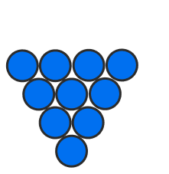
Скільки?

Slide 9





















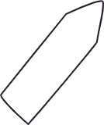





























Розклади числа на розрядні доданки. Упиши їх.
54
26
73
61
50
4
Запиши числа.
1 дес. 5 од. =
9 дес. 1 од. =
3 дес. 2 од. =
4 дес. 3 од. =
6 дес. 7 од. =
2 дес. 2 од. =

Slide 10

Скільки десятків та одиниць у числах. Запиши за зразком:
62 = 6 дес. + 2 од.
23 =
57 =
41 =
18 =
77 =
Розв’яжи:
21 + 4 =
60 - 40 =
20 + 8 =
10 + 0 + 2 =
20 + 3 + 4 =
36 - 5 =
30 + 20 =
20 - 20 =
48 + 2 -6 =
79 - 5 - 4 =

Slide 11
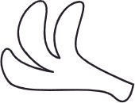






































Молодці, ви успішно засвоїли матеріал!

Slide 12


































Презентація створена спеціалістами Mathema.me
Mathema - це найбільша платформа для вивчення математики у Східній Європі, родом з України.
У Mathema ти можеш:
готуватися до контрольних та іспитів
проходити онлайн-тести
дізнаватись останні новини про освіту в Україні

